Slide 1


第四章 信息系统的搭建实例
1、搭建信息系统的前期准备
2、搭建信息系统
3、完善信息系统

Slide 2
学习目标：
1、了解系统测试。
2、文档编写。
3、将信息系统逐步抽象分解为数据的收集、存储、反馈，简化实例。
4、让学生在对该示例系统进行剖析学习的基础上，尝试修改参数或代码。

Slide 3
知识回顾
服务器
信息系统硬件
智能终端与传感器
网络设备

Slide 4
知识回顾
输入
智能终端
存储
处理
输出

Slide 5
知识回顾
数据采集
数据管理设计
数据存储
数据传输
数据呈现

Slide 6
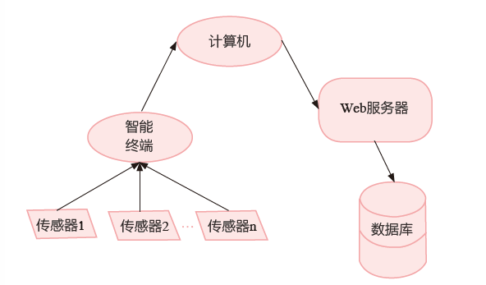
知识讲解
①通过分析学生回答，在归纳总结学生回答的基础上，以PPT等多媒体投影或板书形式介绍搭建完整信息系统的一般步骤。
步骤一：智能终端传入数据。
步骤二：本地计算机进行转播及反馈。
步骤三：服务器对数据进行处理以及反馈。
步骤四：存储至数据库。

Slide 7
系统测试 p140
系统测试目的是把测试结果与系统的需求相比较，发现所开发的系统与用户需求不符或矛盾的地方，及时加以修正。
信息系统测试包括软件测试，硬件测试和网络测试
软件测试
正确性证明
静态测试
动态测试

Slide 8
系统测试 p140
硬件测试：主要测试系统硬件的配置，如外观的检查和硬件的运行等
网络测试：主要有配置检测，外观检查，运行测试，网络连通测试等

Slide 9
文档编写 p142
1.系统文档的分类
按信息系统的阶段不同
系统规划阶段的文档
系统分析阶段的文档
系统设计阶段的文档
系统实施阶段的文档
系统运行与维护阶段的文档

Slide 10
文档编写 p142
1.系统文档的分类
按文档不同的服务目的
用户文档
管理文档
开发文档

Slide 11
文档编写 p142
2.系统主要文档的内容简介
内容简介
系统评价报告
系统使用和维护手册
系统测试报告
程序设计报告
系统设计说明书
系统分析说明书
可行性研究报告

Slide 12
课堂练习
1.信息系统初步完成后，需对系统进行测试，测试过程包括________、__________、 _________
2.系统测试的目的是把__________和_________进行比较，对有矛盾的地方进行修正
软件测试
硬件测试
网络测试
测试结果
系统需要

Slide 13
课堂练习
3.使用客户端电脑对某系统的服务器端进行测试，不能实现的是（ ）。
D
A.存储压力测试
B.响应能力测试
C.网络流量压力测试
D.服务器所在的位置

Slide 14
课堂练习
4.对某基于Web的信息系统进行软件测试，下面测试过程和方法正确的是（ ）。
D
A.测试时始终保持网络通畅，不能切断网络和更换网络设备
B.客户端的网络接入的地点不能进行更换
C.测试时输入的数据，为了保证正确性，仅用系统演示提供的数据
D.客户端访问系统的软件环境需要进行不断更换，甚至使用跨平台的客户端
测试系统的兼容性

Slide 15
课堂练习
5.软件测试的方法很多，最常用的测试包括正确性证明________、__________
6.系统文档内容应包括可行性研究报告、系统分析说明书______________、______________、__________________、系统测试报告和系统评估报告
静态测试
动态测试
系统设计说明书
程序设计报告
系统使用和维护手册

Slide 16
每一种知识都需要努力， 都需要付出，感谢你们！

